Slide 1

实验十一 触发器及其应用
一、实验目的
1.掌握集成D（ JK）触发器的逻辑功能
2.熟悉用触发器构成时序电路的方法
二、实验内容
1. 触发器功能检测
2. 用 （74LS74 ） D触发器设计三人抢答器
3. 用 （74LS112） JK触发器设计三人抢答器

Slide 2
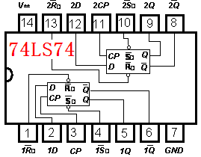
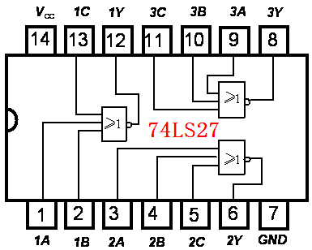
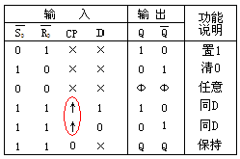
一、触发器功能检测
D触发器状态方程：

Slide 3
三、三人抢答器电路设计要求
1.设置: 1个主持人按键（K主），
3个抢答人按键(KA、 KB、 KC)。
2.主持人按键能清除以前的抢答结果。
3.一人抢答成功后，封锁他人抢答。
注：原理叙述时要注明主持人按键和抢答人按键的逻辑值，即
⑴主持人按键在清0和不清0时，分别处在什么电平位置；
⑵抢答人按键平时处在什么电平位置，抢答时处在什么电
平位置。

Slide 4
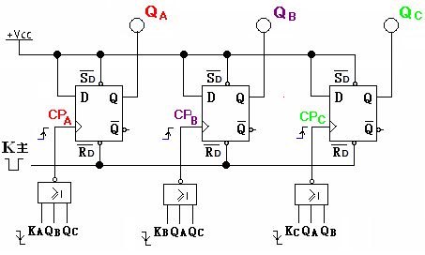
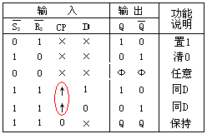
D触发器设计三人抢答器 (1)
抢答原理：
1. 利用产生CP脉冲上升沿抢答。
2.主持人开关控制RD=0 清零(QA/QB/QC=0) 。
3.抢答开关控制或非门输入
抢答前：
KA置1，CPA=0, 触发器无法翻转。
抢答开始：
KA置0，CPA=1,产生脉冲上升触发器翻转,因D=1，所以QA=1灯亮，表示抢答成功。
抢答后：
QA=1使CPB/CPC=0，达到封锁他人。

Slide 5
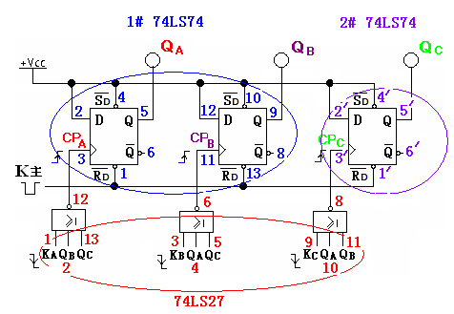

Slide 6
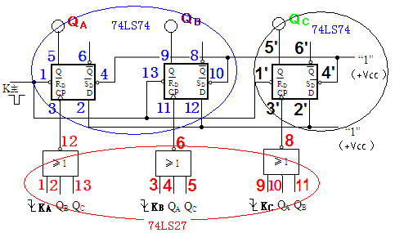
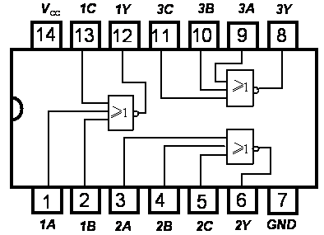
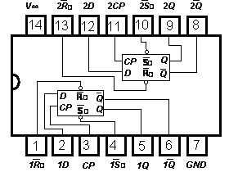
D触发器设计三人抢答器 (1)
74LS27或非门
74LS74双D触发器

Slide 7
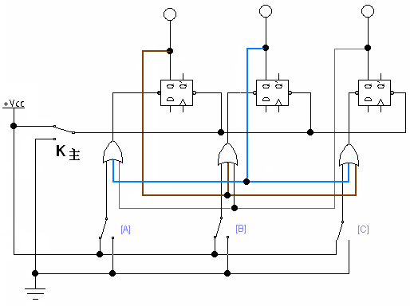
D触发器设计三人抢答器(2)
抢答原理：
1. 利用产生置1信号(SD=0)进行抢答。

Slide 8
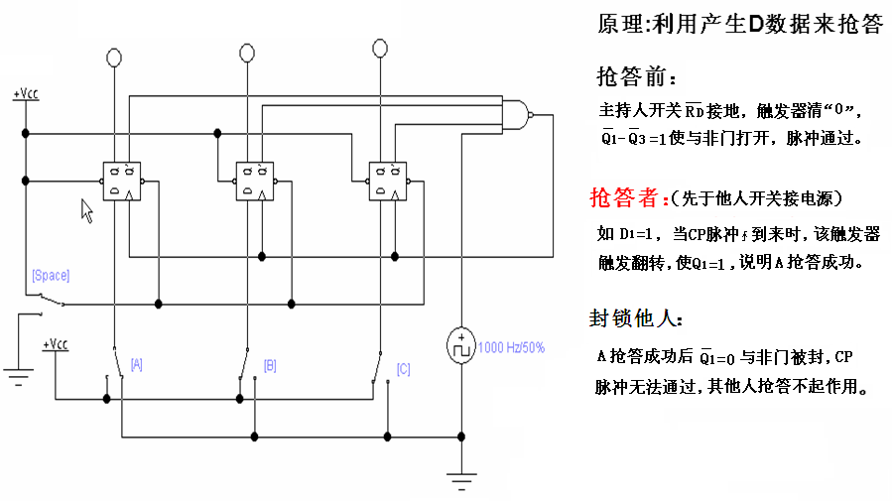
三人抢答器参考电路(3)

Slide 9
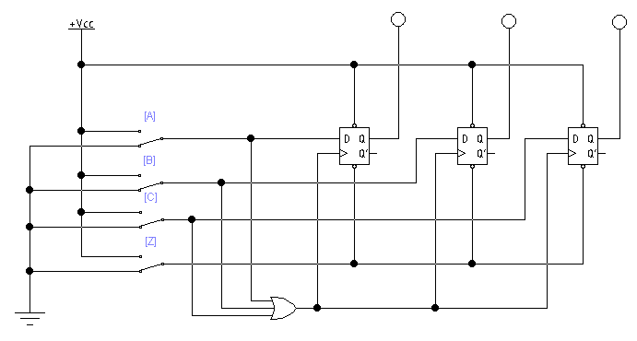
三人抢答器参考电路(4)
主持人开关
原理: 抢答者合上抢答开关（＝1），同时产生数据D和CP脉
冲。同时封锁其他抢答人的CP脉冲。
设计缺点：第一个抢答人合上开关后，不能拉下来，否则其他
人能再次抢答。

Slide 10
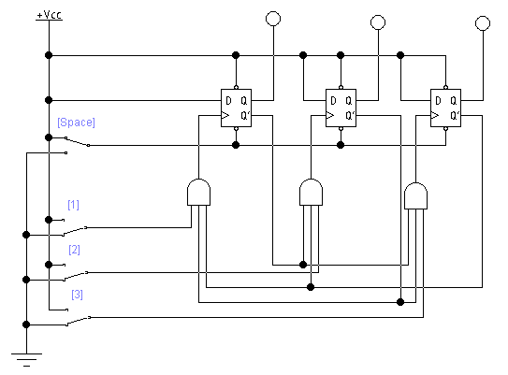
三人抢答器参考电路(5)
原理: 抢答者合上抢答开关（＝1），产生CP脉冲。抢答成功后
Q’＝0封锁其他抢答人的CP脉冲。

Slide 11
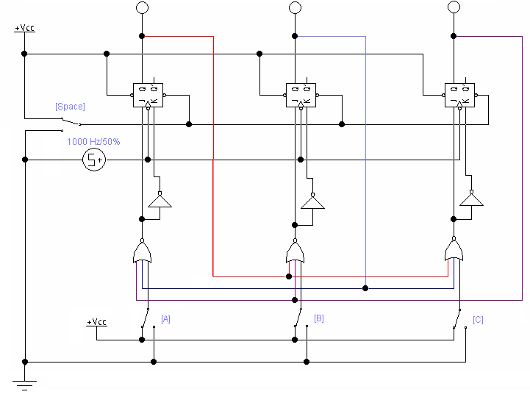
三人抢答器参考电路(6)
1.将JK触发器转换成D触发器
2.需要转换过程

Slide 12
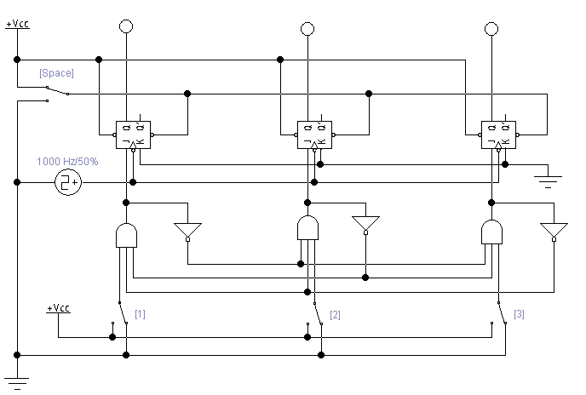
三人抢答器参考电路（7）

Slide 13
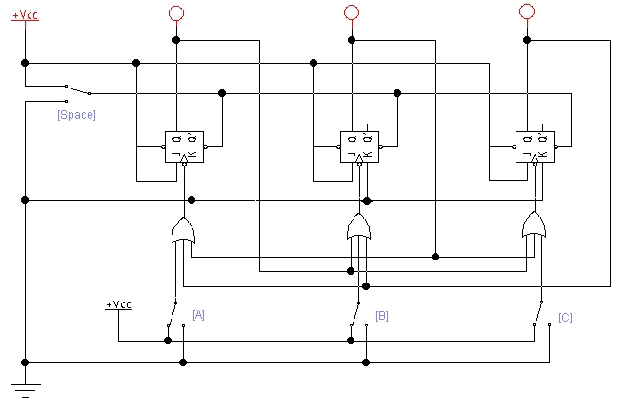
三人抢答器参考电路(8)
1.抢答CP
2.J=1 K=0

Slide 14
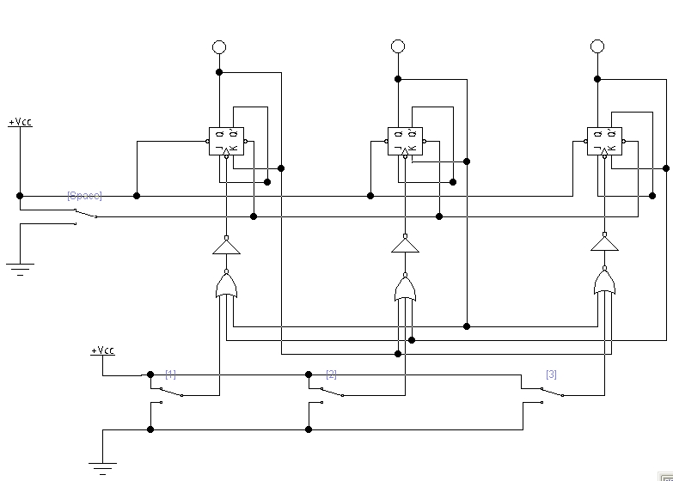
三人抢答器参考电路（9）
原理：将JK触发器转换成RS触发器

Slide 15
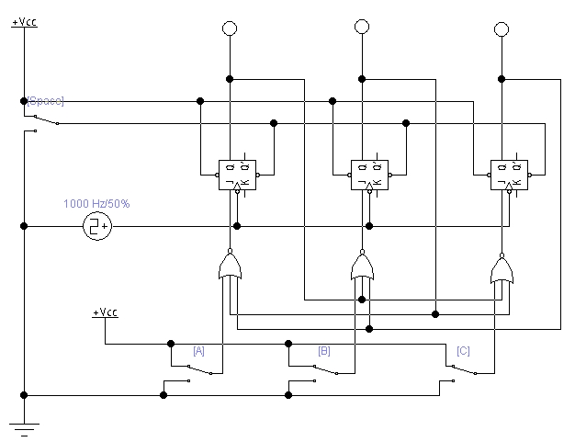
三人抢答器参考电路（10）

Slide 16
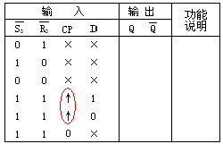
实验报告要求
一、实验目的
二、实验设备及器件
三、实验内容
1. 74LS74 D触发器逻辑功能检测
2. 三人抢答器电路设计要求
3. 三人抢答器电路设计电路
4. 抢答器工作原理
①主持人清才“0”功能
②举例说明抢答功能
③封锁他人功能
5. 实验小结

Slide 17
第四次实验预习要求
任务：移位寄存器及应用
⑴ 设计双向八位彩灯控制电路
选用器件:74LS194（双向移位寄存器）
74LS74（D触发器）和少量门

Slide 18




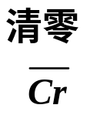
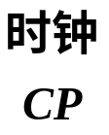
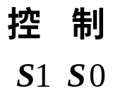
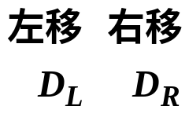








⑴ 双向八位彩灯控制电路设计
（1）74LS194：
功能：
左移,右移,并入,保持—4种功能，
双变量控制S₁、S₀。(功能表P146)
输入
输出
1
2
3
4
5
6
7
8
0
1
1
1
1
1
1
1
×
1
↑
↑
↑
↑
↑
↑
× × × ×
1 1
1 0
1 0
0 1
0 1
0 0
× × × ×
× × 1 ×
0 ×
× 1
× 0
× ×
××××
××××
D0 D1 D2 D3
××××
××××
××××
××××
××××
0 0 0 0
Q₀⁰ Q₁⁰ Q₂⁰ Q₃⁰
D0 D1 D2 D3
Q₁^{n} Q₂^{n} Q₃^{n} 1
Q₁^{n} Q₂^{n} Q₃^{n} 0
1 Q₀^{n} Q₁^{n} Q₂^{n}
0 Q₀^{n} Q₁^{n} Q₂^{n}
Q₀⁰ Q₁⁰ Q₂⁰ Q₃⁰

Slide 19


（2）彩灯控制电路
由2片74LS194、2个D触发器和1个与门组成。
&
Q0 Q1 Q2 Q3
Q0 Q1 Q2 Q3
1
D_{R}
D_{L}
D_{R}
D_{L}
1
74LS194
74LS194
S1 S0
S1 S0
CP
FF1
D
D
FF2

Slide 20
1. 两片74LS194级联成8位移位寄存器。
Q0 Q1 Q2 Q3
Q0 Q1 Q2 Q3
1
D_{R}
D_{L}
D_{R}
D_{L}
1
74LS194
74LS194
S1 S0
S1 S0
CP

Slide 21
2. 彩灯移位非左即右，即S1S0＝01或S1S0＝10，由D触发器构成的T’触发器控制（FF2）。
Q0 Q1 Q2 Q3
Q0 Q1 Q2 Q3
1
D_{R}
D_{L}
D_{R}
D_{L}
1
74LS194
74LS194
S1 S0
S1 S0
CP
D
FF2

Slide 22
3. 设S1S0＝10（194的Q3从DL接收数据，从Q0移出数据），在CP作用下彩灯依次点亮。
Q0 Q1 Q2 Q3
Q0 Q1 Q2 Q3
1
D_{R}
D_{L}
D_{R}
D_{L}
1
74LS194
74LS194
S1 S0
S1 S0
CP
D
1
0
FF2

Slide 23
4. 在8个CP过后，彩灯全亮，反馈信号送至D触发器（FF1）。
&
Q0 Q1 Q2 Q3
Q0 Q1 Q2 Q3
1
D_{R}
D_{L}
D_{R}
D_{L}
1
74LS194
74LS194
S1 S0
S1 S0
CP
1
D
1
FF1
D
0
FF2

Slide 24
4. 第9个CP，使FF1置1，其/Q＝0，将74LS194清0，彩灯全灭；
熄灭后反馈信号由1 →0。
&
Q0 Q1 Q2 Q3
Q0 Q1 Q2 Q3
1
D_{R}
D_{L}
D_{R}
D_{L}
1
74LS194
74LS194
1→0
S1 S0
S1 S0
CP
D
0
FF1
1
D
1
FF2
0

Slide 25
5. 同时，FF1的Q端由0→1，产生FF2的CP信号，使FF2翻转，S1S0＝01。
&
Q0 Q1 Q2 Q3
Q0 Q1 Q2 Q3
1
D_{R}
D_{L}
D_{R}
D_{L}
1
74LS194
74LS194
S1 S0
S1 S0
CP
0 →1
FF1
D
0
1
D
1 →0
FF2
0

Slide 26
6. 第10个CP，使FF1重新置0，Q端由1→0 ，/Q端由0→1，解除对74LS194的清0，使74LS194可以进行反向移位。
&
Q0 Q1 Q2 Q3
Q0 Q1 Q2 Q3
1
D_{R}
D_{L}
D_{R}
D_{L}
1
74LS194
74LS194
S1 S0
S1 S0
CP
0
FF1
D
0
1 →0
1
D
FF2
0 →1

Slide 27
7. 第11个CP开始，彩灯反向逐个点亮。
由此电路实现彩灯逐个点亮－－全亮后熄灭－－再反向逐个点亮－－全亮后熄灭的循环控制。
&
Q0 Q1 Q2 Q3
Q0 Q1 Q2 Q3
1
D_{R}
D_{L}
D_{R}
D_{L}
1
74LS194
74LS194
S1 S0
S1 S0
CP
0
FF1
D
0
0
D
1
FF2
1

Slide 28
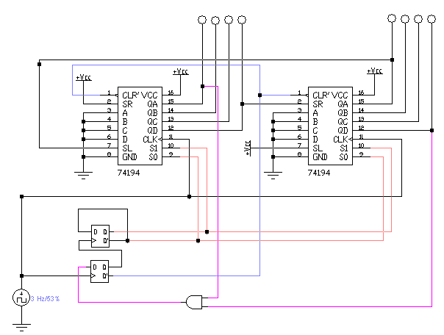
双向八位彩灯控制电路设计（EWB）

Slide 29
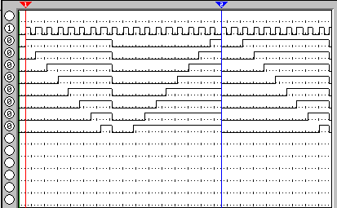
波形
1
8
9
10
11
18
19
预习报告要求：
1.设计电路。
2.简述工作原理。
实验报告回答问题：
1.画输出波形（需包含19个CP）。
2.如cp₁到来使第一个灯亮，并说明
CP₈、CP₉、CP₁₀、CP₁₁ 时电路的工作状态。

Slide 30
⑵ 4位串行加法电路设计
串行加法:即利用一位全加器进行多位二进制数相加。
0110
一位全加器
加 数
本位和
被加数
进位
0111
低位进位
需解决的问题：
1.进行一位全加 ～ 用一位全加器；
2.被加数、加数的移位输出 ～ 移位寄存器(并入串出)；
3.一位全加和的保存 ～ 移位寄存器(串入并出)；
4.低位进位的保存并参与高位的相加 ～ 触发器。

Slide 31
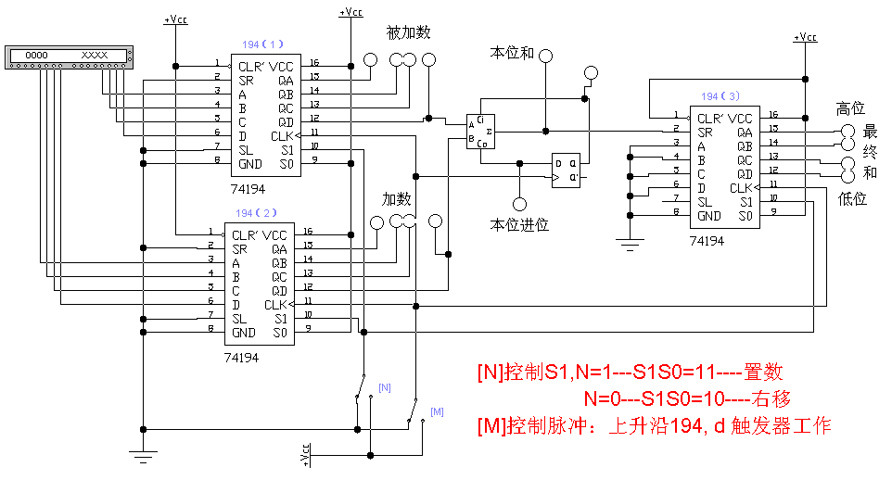
⑵ 4位串行加法电路设计
194(1):被加数，低位串出。
∑:1位全加器，进行1位加法。
194(2):加数，低位串出。
D:寄存本位进位，使之参与高
位相加。
194(3):最终和，高位串入。
[N]控制S1，N＝1→S1S0＝11→置数
N＝0→S1S0＝01→右移
[M]控制脉冲：上升沿194、d触发器工作

Slide 32
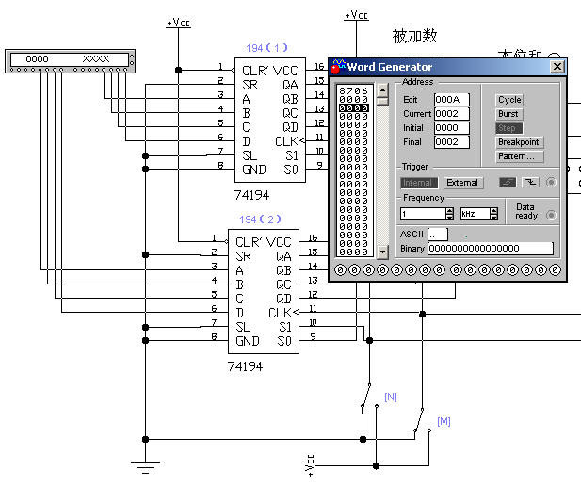
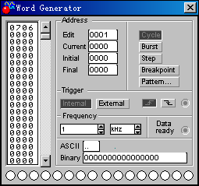
被加数和
加数设置
如执行：6＋7

Slide 33
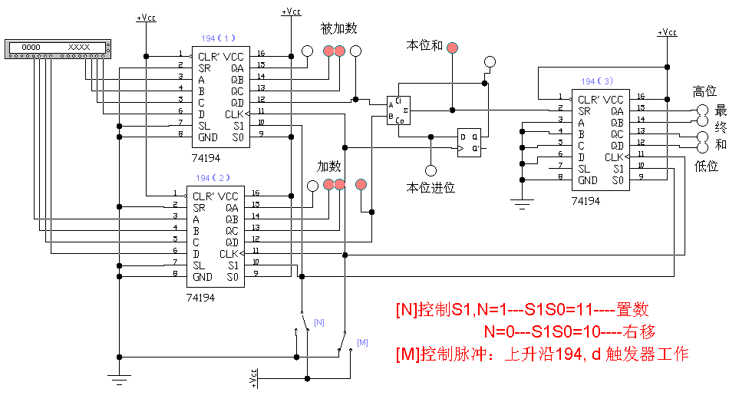
第1拍：194置数，⑴＝0110，⑵＝0111，⑶＝0000
全加器：0＋1＋0 本位和＝1
本位进位＝0
[N]控制S1，N＝1→S1S0＝11→置数
N＝0→S1S0＝01→右移
[M]控制脉冲：上升沿194、d触发器工作
置数

Slide 34
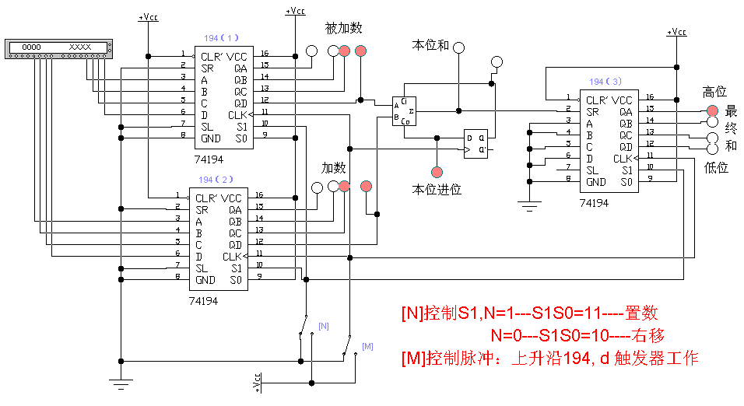
第2拍：194右移，⑴＝0011，⑵＝0011，⑶＝1000
全加器：1＋1＋0 本位和＝0
本位进位＝1
0110
0111
1 0000
[N]控制S1，N＝1→S1S0＝11→置数
N＝0→S1S0＝01→右移
[M]控制脉冲：上升沿194、d触发器工作
右移

Slide 35
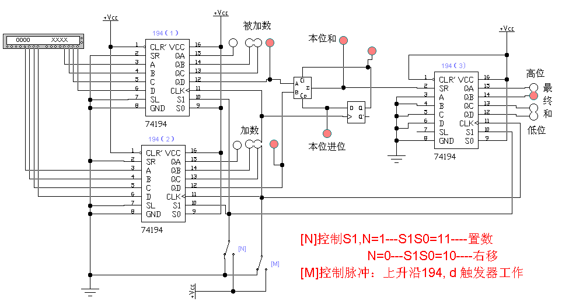
第3拍：194右移，⑴＝0001，⑵＝0001，⑶＝0100
全加器：1＋1＋1 本位和＝1
本位进位＝1
0011
0011
0 1000
低位进位经D锁存参与相加。
[N]控制S1，N＝1→S1S0＝11→置数
N＝0→S1S0＝01→右移
[M]控制脉冲：上升沿194、d触发器工作

Slide 36
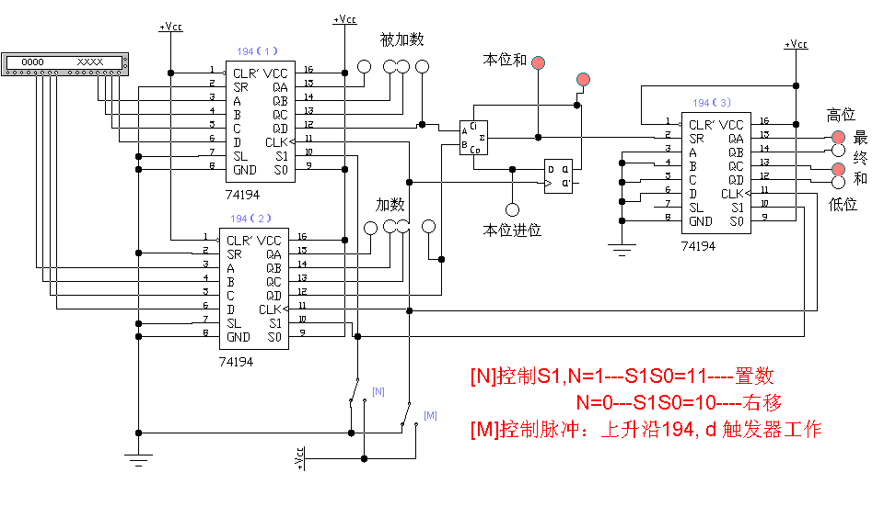
第4拍：194右移，⑴＝0000，⑵＝0000，⑶＝1010
全加器：0＋0＋1 本位和＝1
本位进位＝0
0001
0001
1 0100
低位进位经D锁存参与相加。
[N]控制S1，N＝1→S1S0＝11→置数
N＝0→S1S0＝01→右移
[M]控制脉冲：上升沿194、d触发器工作

Slide 37
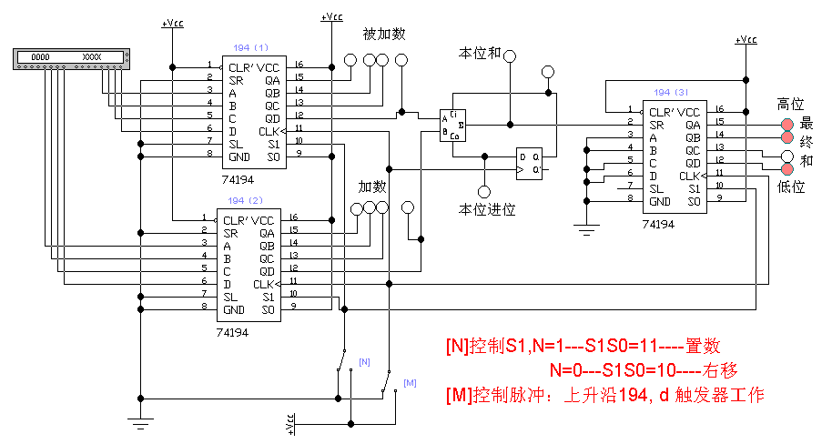
第5拍：194右移，⑴＝0000，⑵＝0000，⑶＝1101
全加器：0＋0＋0 本位和＝0
本位进位＝0
0000
0000
1 1010
5拍后完成运算。
[N]控制S1，N＝1→S1S0＝11→置数
N＝0→S1S0＝01→右移
[M]控制脉冲：上升沿194、d触发器工作

Slide 38
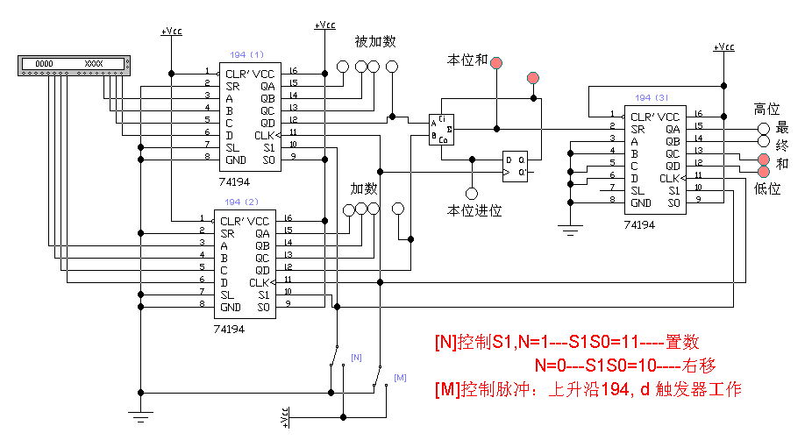
有关向高位的进位：
如进行13＋6运算：1101＋0110＝1 0011
第5拍之后：最终和：0011 在194(3)中；
向高位的进位可从D的Q端（或194(3) 的SR端）取得。
向高位的进位
[N]控制S1，N＝1→S1S0＝11→置数
N＝0→S1S0＝01→右移
[M]控制脉冲：上升沿194、d触发器工作

Slide 39
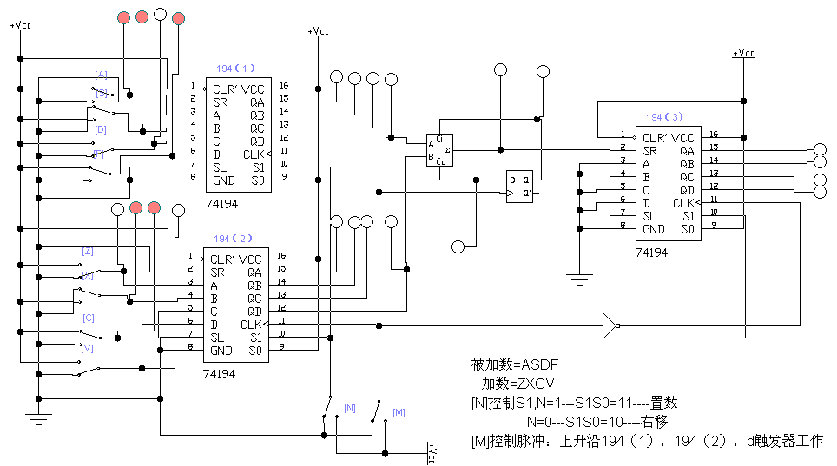
可以用开关进行被加数和加数的设置。
被加数＝ASDF，加数＝ZXCV
[N]控制S1，N＝1→S1S0＝11→置数
N＝0→S1S0＝01→右移
[M]控制脉冲：上升沿194、d触发器工作

Slide 40
预习要求：
⑴ 设计电路，叙述工作原理，
举例说明每个CP电路的工作状态。
⑵ 能否改进电路，使之4拍之后就完成运算。

Slide 41
⑴ 双向八位彩灯控制电路设计
参考电路
(1)
(2)
FF1
CP1
CP
D2
FF2
2片74LS194级联成8位左移或右移电路,SR₂=Q_{D1},SL₁=Q_{A2}。
2. 为使灯点亮，总的移入数据： SR₁=SL₂=1。

Slide 42
参考电路
(1)
(2)
FF1
CP1
D2
CP
FF2
3. FF₁的输出控制74LS194的移位方向，FF₁构成了T’触发器，当有CP₁时→FF₁翻转→使74LS194换向移位。

Slide 43
参考电路
(1)
(2)
FF1
CP1
D2
Q₂
CP
Q₂’
FF2
4.当8个灯未全亮时(D₂=0)，每个CP的到来使→ Q₂=0;
当8个灯全亮时(D₂=1),下个CP来时→Q₂’ =0 → 灯全灭。
同时：→ Q₂=1→产生CP₁→使FF1触发翻转→控制换向。

Slide 44
参考电路
(1)
(2)
FF1
CP1
D2
Q₂
CP
Q₂’
FF2
5.当8个灯被熄灭后(D₂=0)，下个CP来时→ Q₂=0，使CP1回到0态。
→Q₂’ =1，释放74LS194的清0端，使之可以移位。
以后，每来一个CP，等按新的方向逐个点亮。

Slide 45
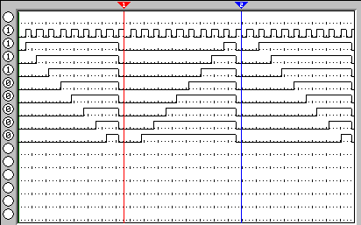
波形
1
8
9
10
11
18
19
预习报告要求：
1.设计电路。
2.简述工作原理。
实验报告回答问题：
1.画输出波形（需包含19个CP）。
2.如cp₁到来使第一个灯亮，并说明
CP₈、CP₉、CP₁₀、CP₁₁ 时电路的工作状态。

Slide 46
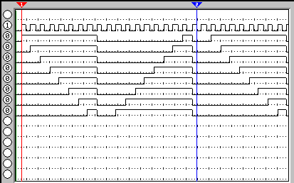
波形
1
8
9
10
11
18
19
预习报告要求：
1.设计电路。
2.简述工作原理。
实验报告回答问题：
1.画输出波形（需包含19个CP）。
2.如cp₁到来使第一个灯亮，并说明
CP₈、CP₉、CP₁₀、CP₁₁ 时电路的工作状态。

